Slide 1


Slide 2
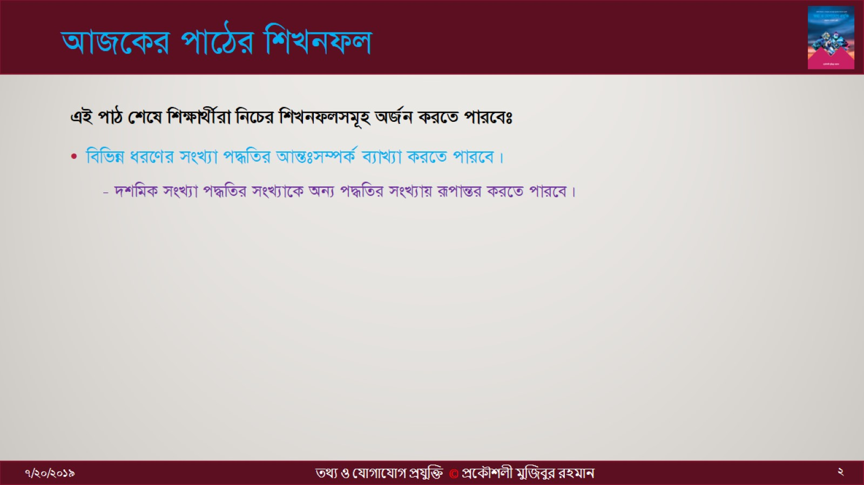
আজকের পাঠের শিখনফল

Slide 3
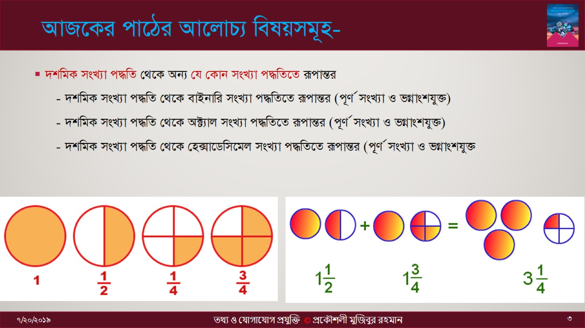
আজকের পাঠের আলোচ্য বিষয়সমূহ-

Slide 4
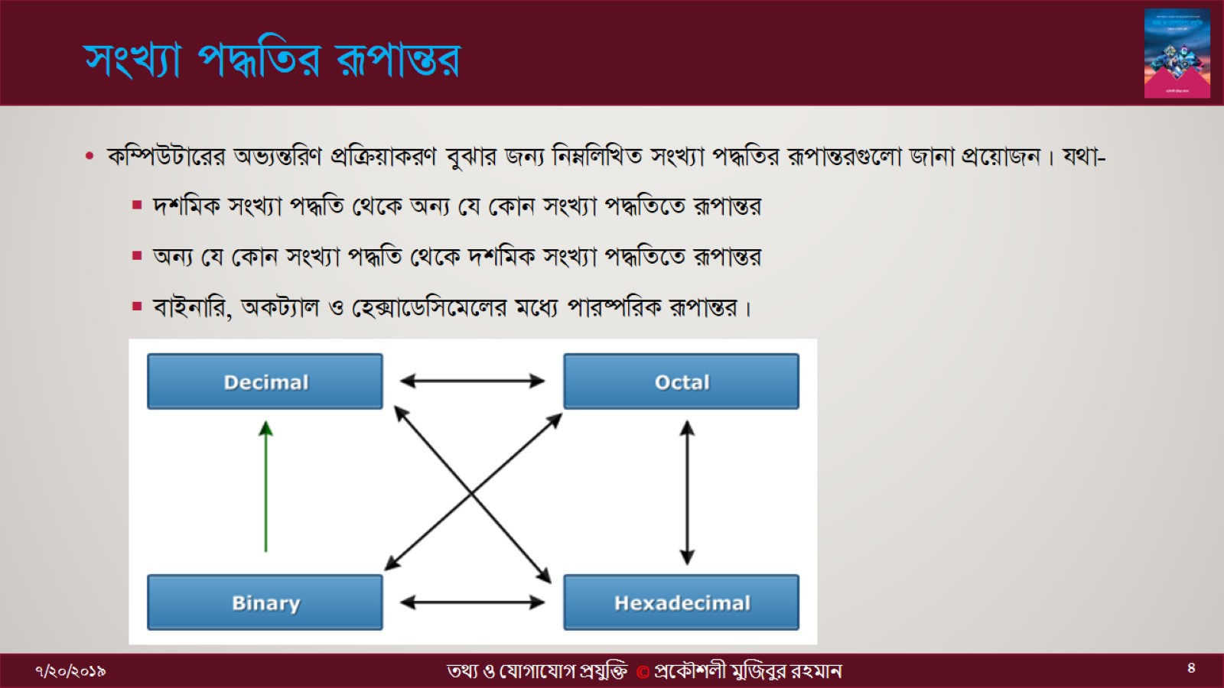
সংখ্যা পদ্ধতির রূপান্তর

Slide 5
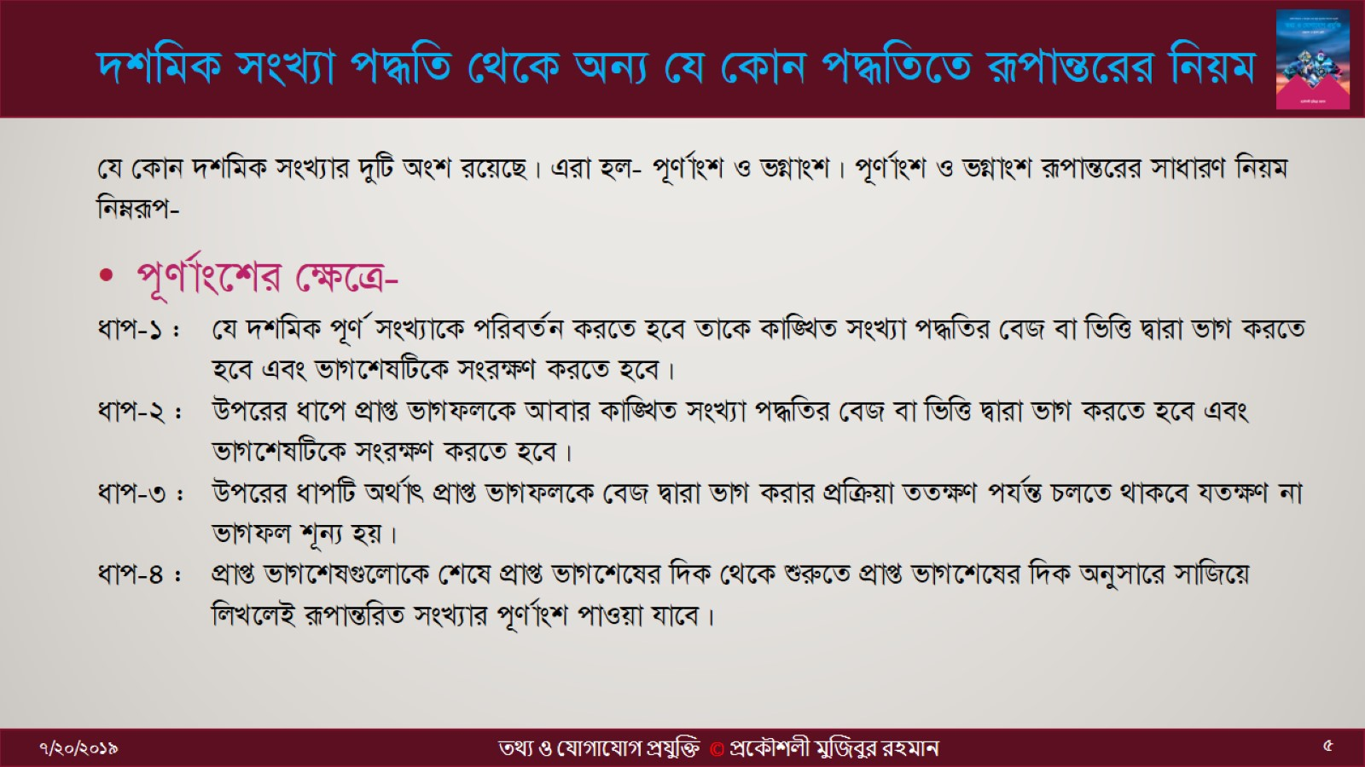
দশমিক সংখ্যা পদ্ধতি থেকে অন্য যে কোন পদ্ধতিতে রূপান্তরের নিয়ম

Slide 6
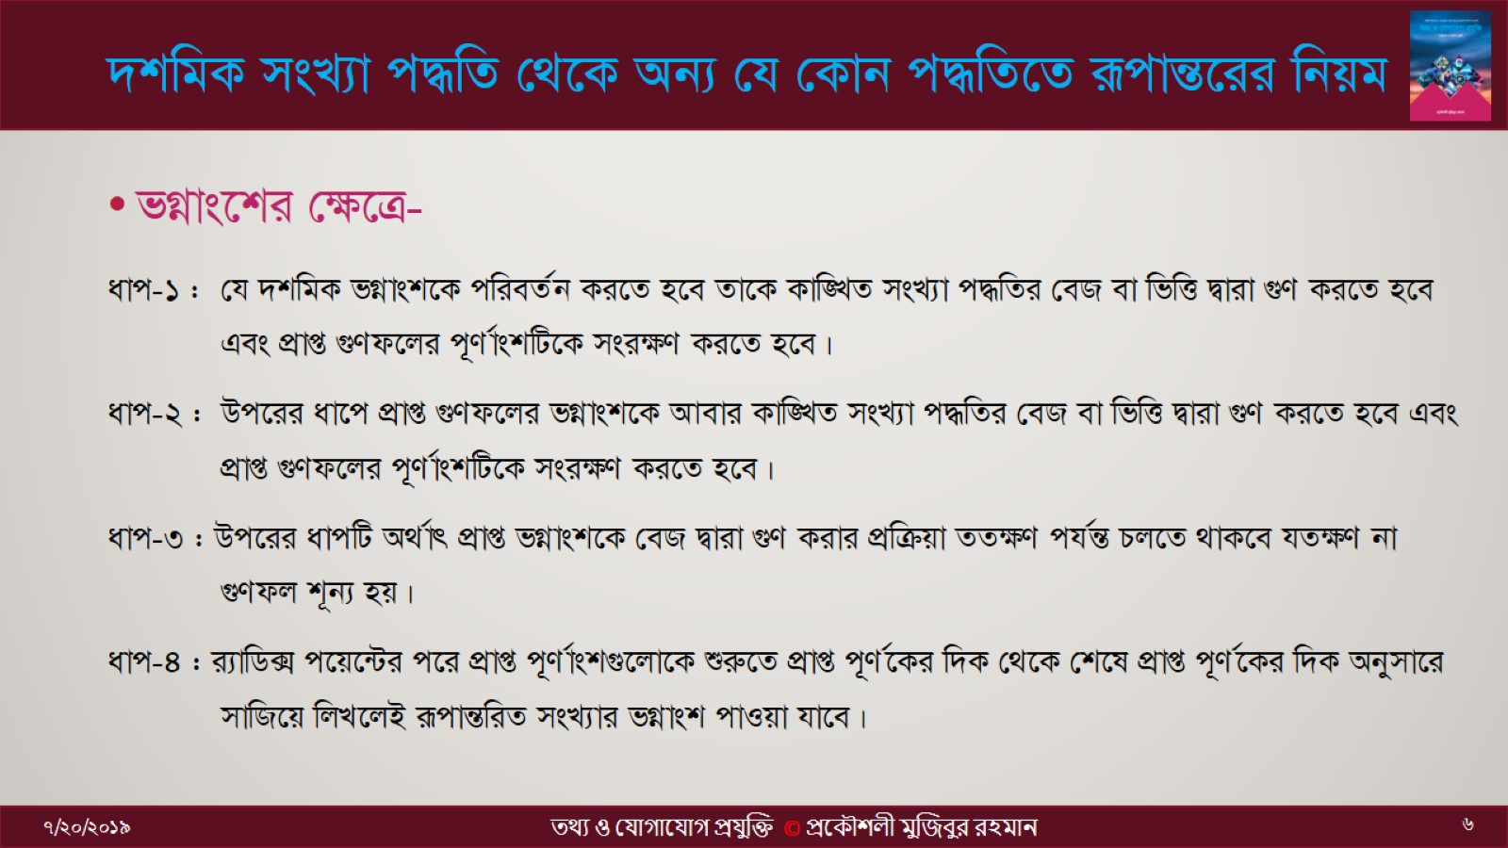
দশমিক সংখ্যা পদ্ধতি থেকে অন্য যে কোন পদ্ধতিতে রূপান্তরের নিয়ম

Slide 7
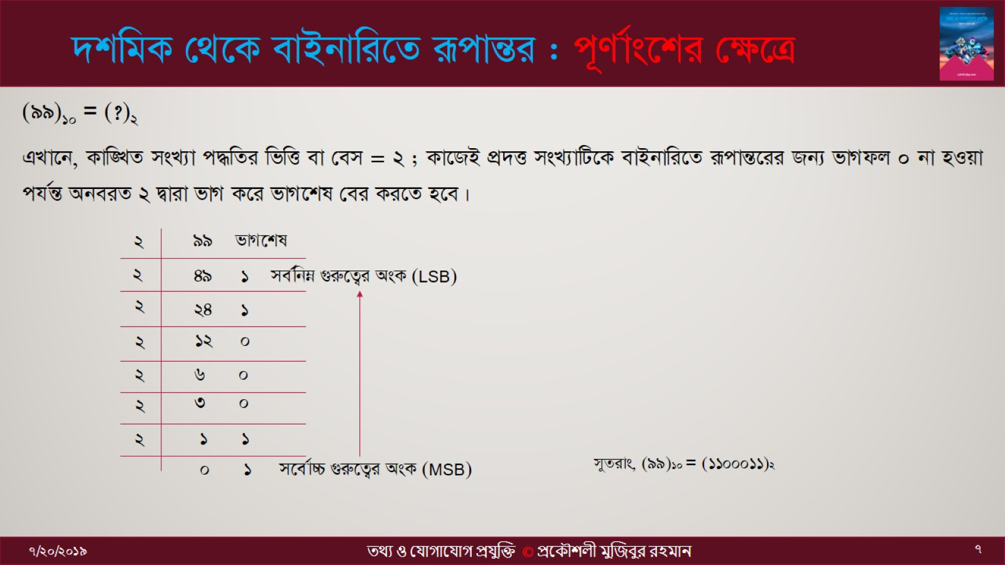
দশমিক থেকে বাইনারিতে রূপান্তর : পূর্ণাংশের ক্ষেত্রে

Slide 8
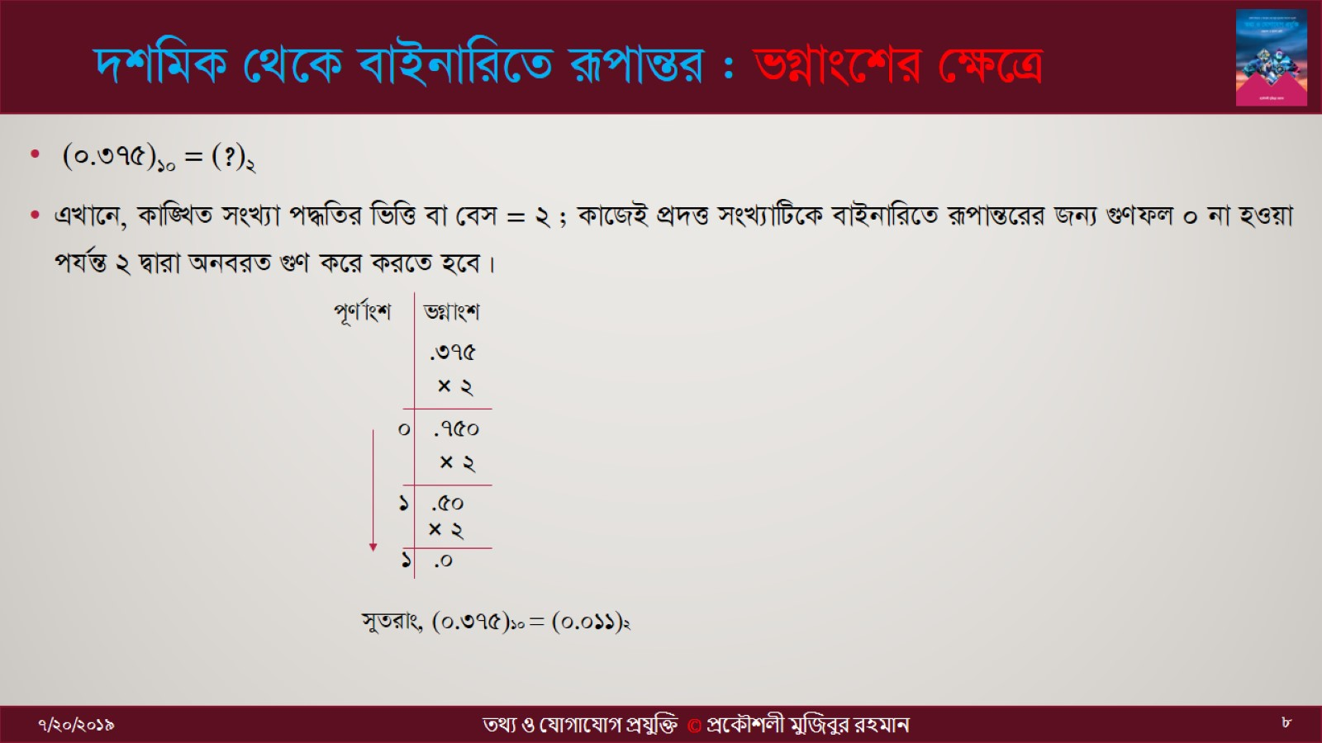
দশমিক থেকে বাইনারিতে রূপান্তর : ভগ্নাংশের ক্ষেত্রে

Slide 9
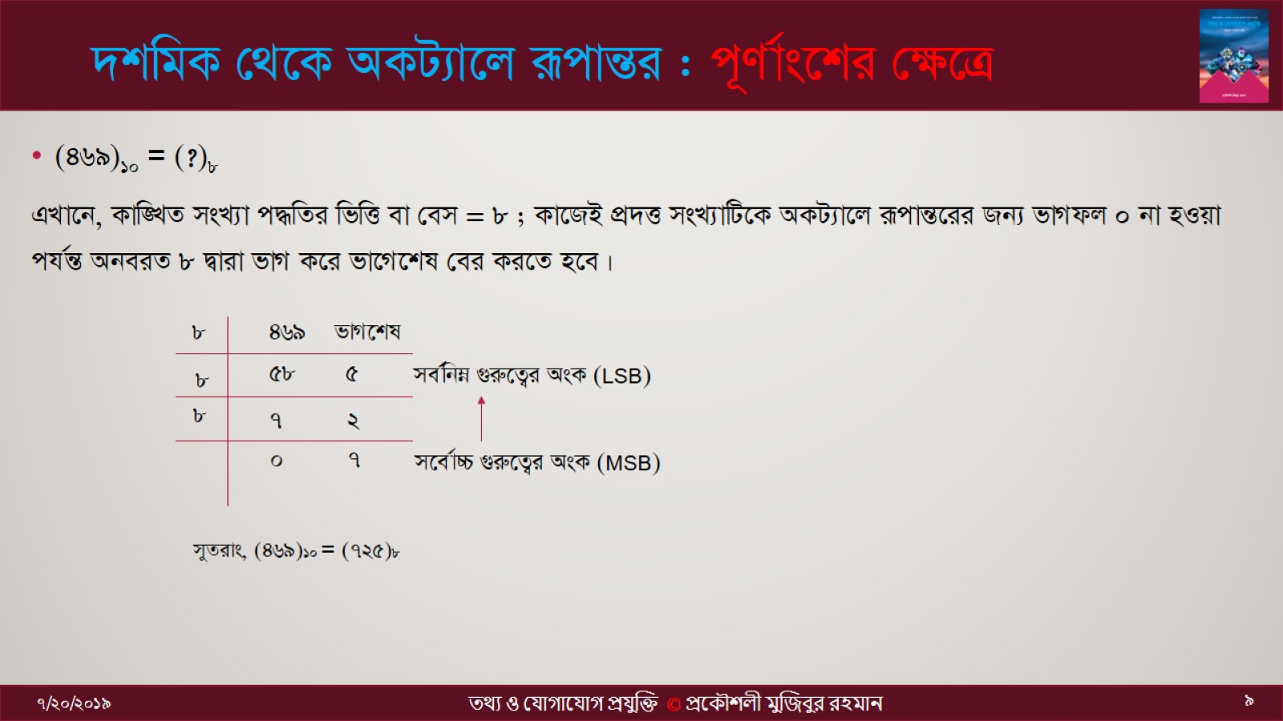
দশমিক থেকে অকট্যালে রূপান্তর : পূর্ণাংশের ক্ষেত্রে

Slide 10
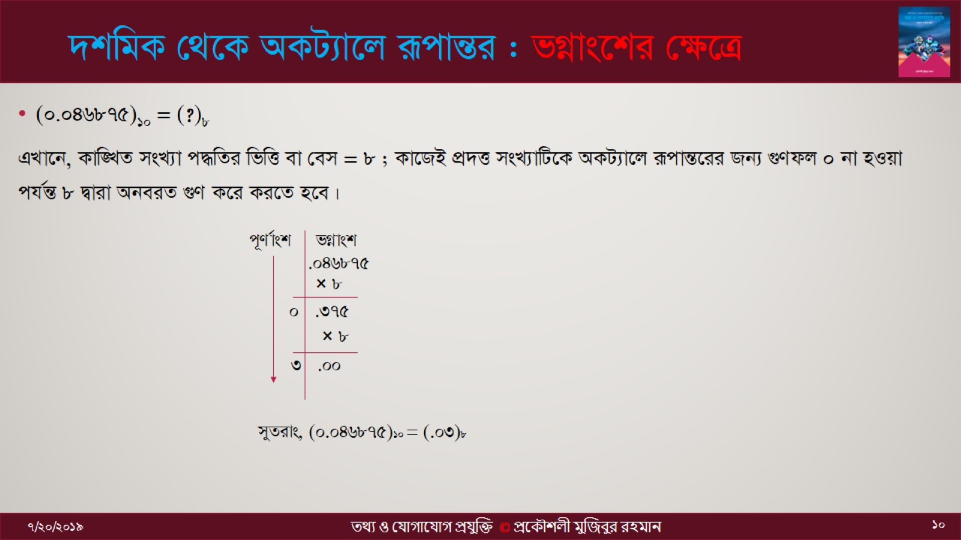
দশমিক থেকে অকট্যালে রূপান্তর : ভগ্নাংশের ক্ষেত্রে

Slide 11
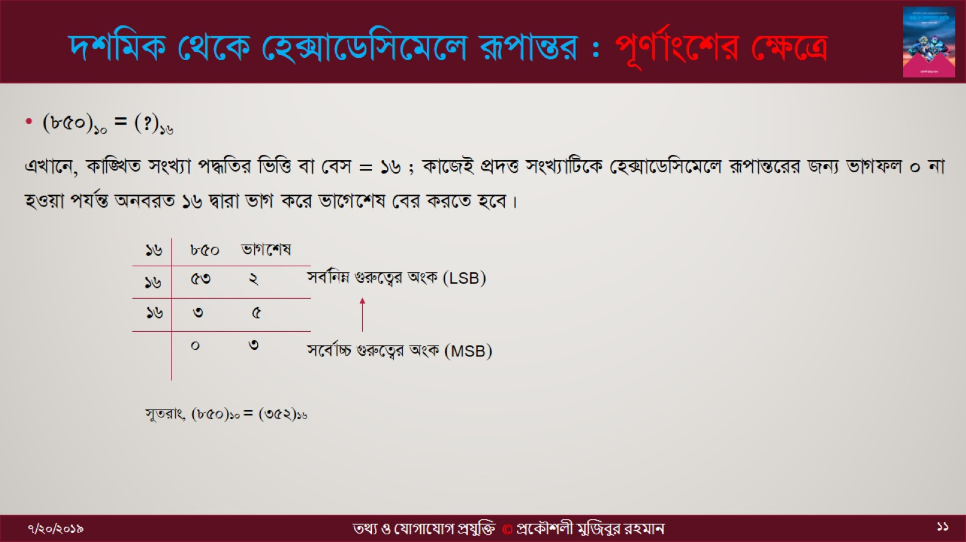
দশমিক থেকে হেক্সাডেসিমেলে রূপান্তর : পূর্ণাংশের ক্ষেত্রে

Slide 12
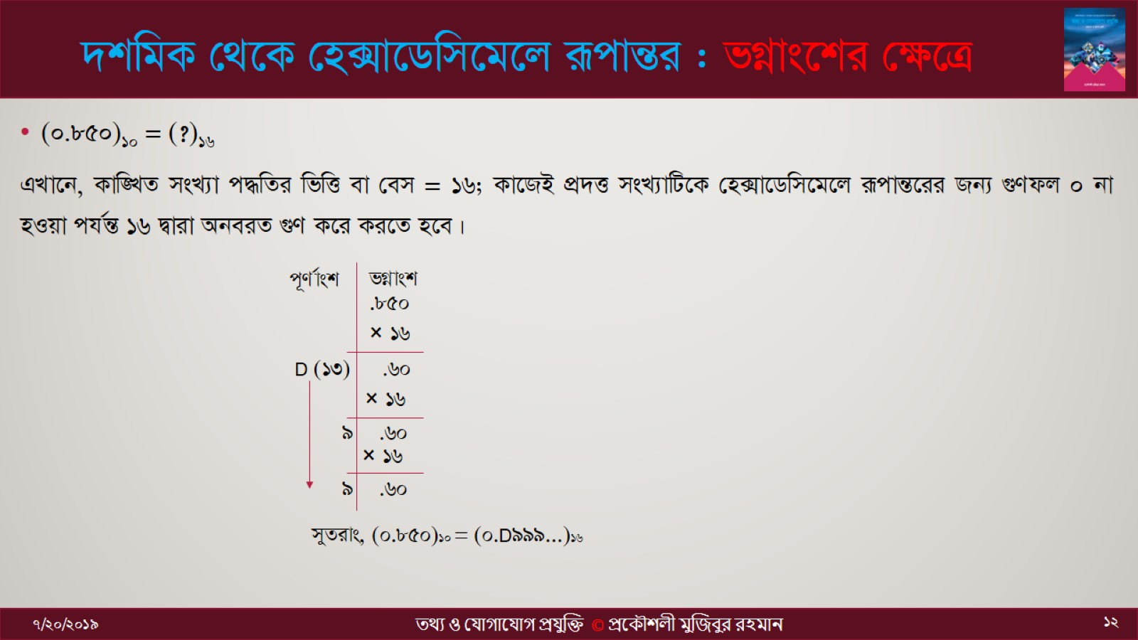
দশমিক থেকে হেক্সাডেসিমেলে রূপান্তর : ভগ্নাংশের ক্ষেত্রে

Slide 13
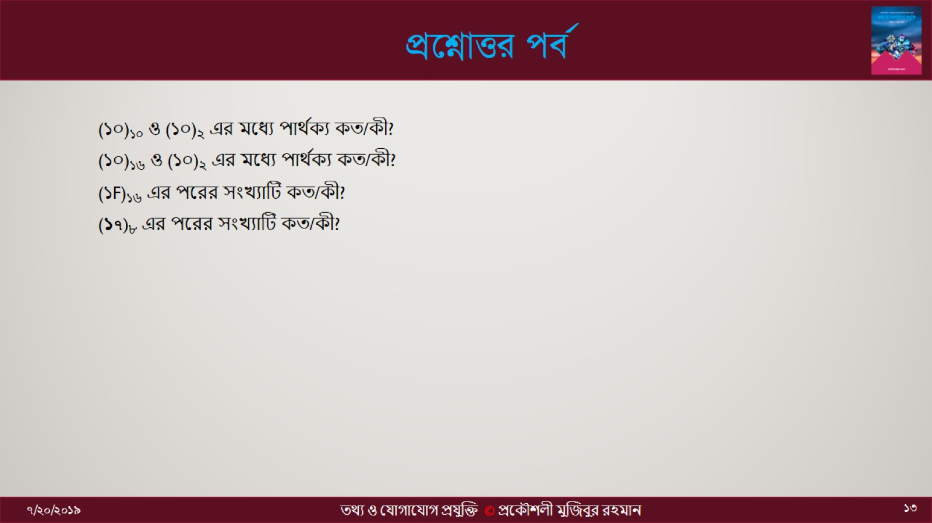
প্রশ্নোত্তর পর্ব

